Slide 1

2025-2026 г.

Slide 2

Образовательная программа
специальность
Техническая эксплуатация подвижного состава железных дорог (локомотивы)

Slide 3
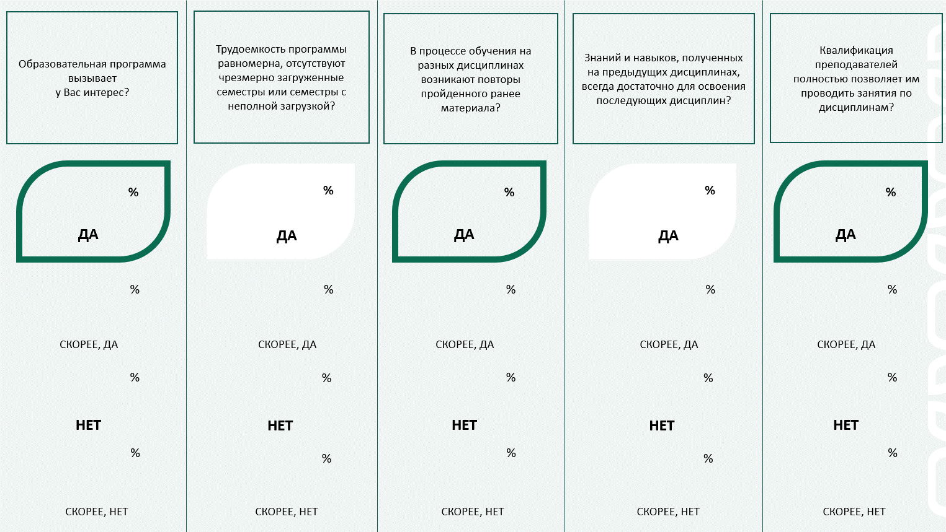
92 | 78 | 88 | 95 | 86
1 | 18 | 7 | 2 | 8
1 | 0 | 0 | 0 | 0
6 | 4 | 5 | 3 | 6

Slide 4
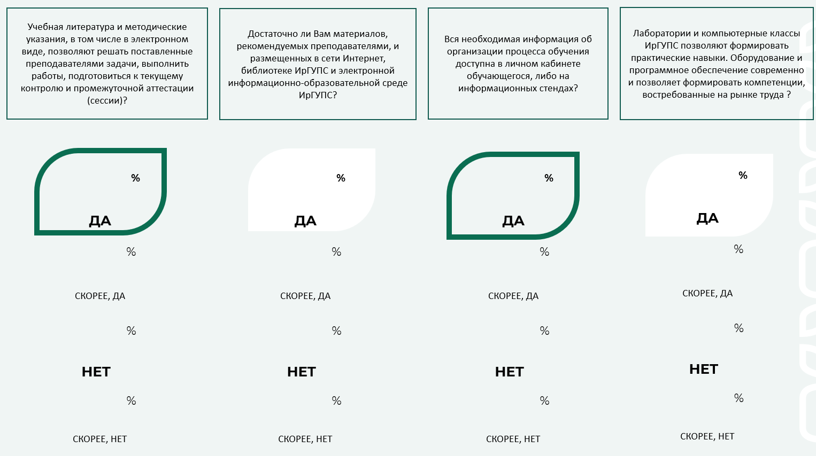
86 | 83 | 98 | 88
13 | 12 | 1 | 11
0 | 1 | 0 | 0
1 | 4 | 1 | 1

Slide 5
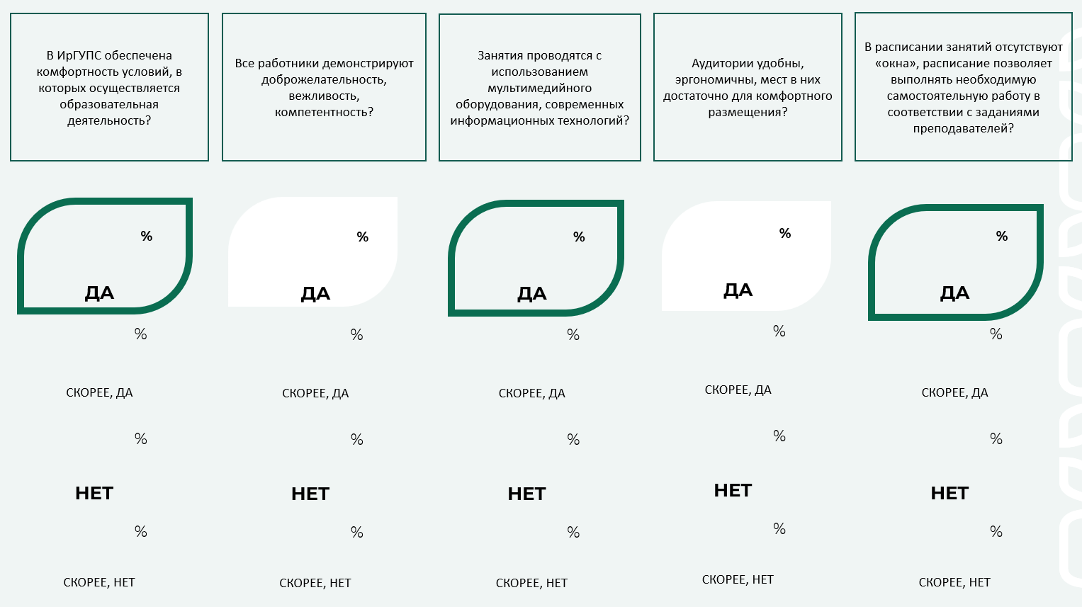
82 | 85 | 84 | 82 | 96
13 | 13 | 12 | 16 | 3
0 | 1 | 1 | 1 | 0
5 | 1 | 3 | 1 | 1

Slide 6
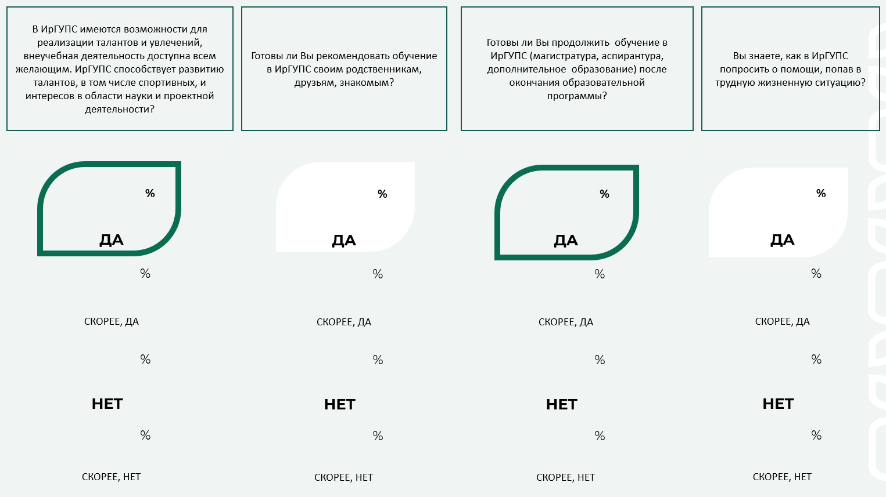
92 | 85 | 91 | 87
3 | 11 | 5 | 11
0 | 0 | 1 | 2
5 | 4 | 3 | 0

